Slide 1

Веб-сайт для взаимодействия преподавателя и ученика
База данных разработана для хранения информации о пользователях. Она также хранит роли, расписания, домашние задания и оплату. Улучшено взаимодействие учеников и преподавателей.
By Irina Piroshenkova and Anastasia Nefedova

Slide 2
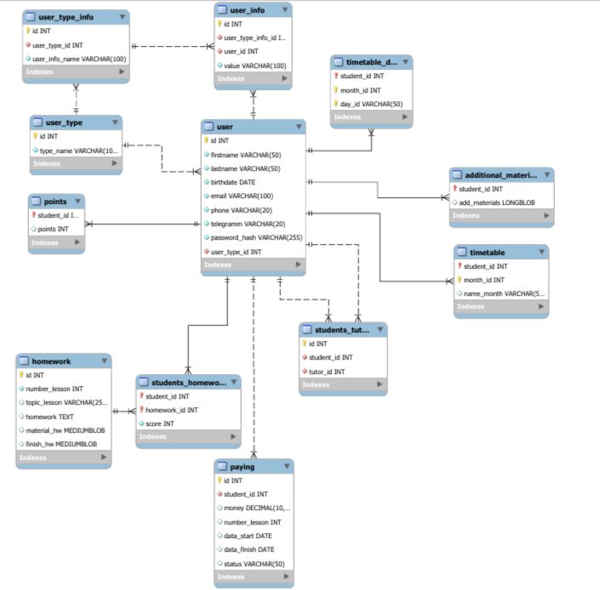

База данных:
Роли
Преподаватель, ученик

Slide 3
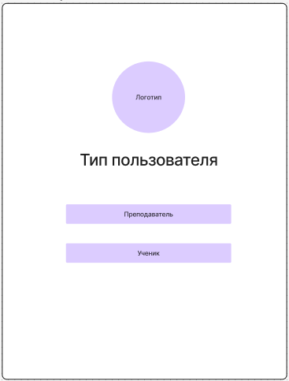
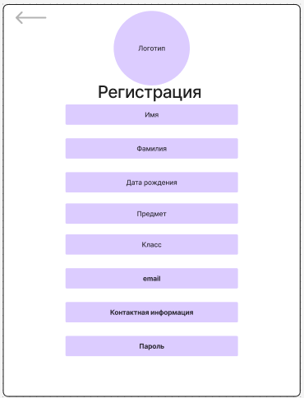
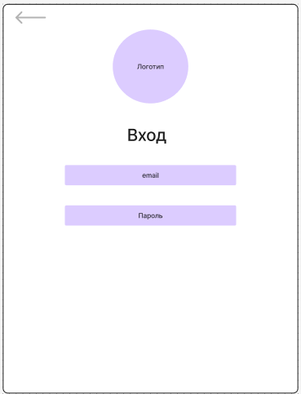
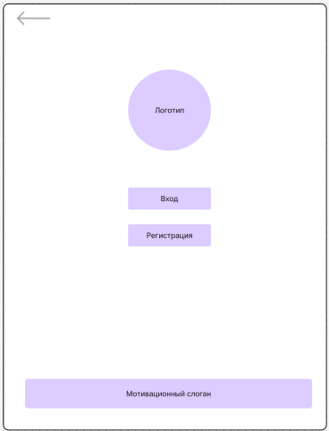
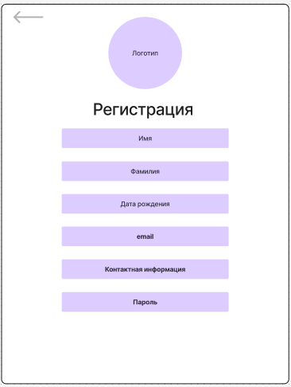
Некоторые модели страничек:

Slide 4
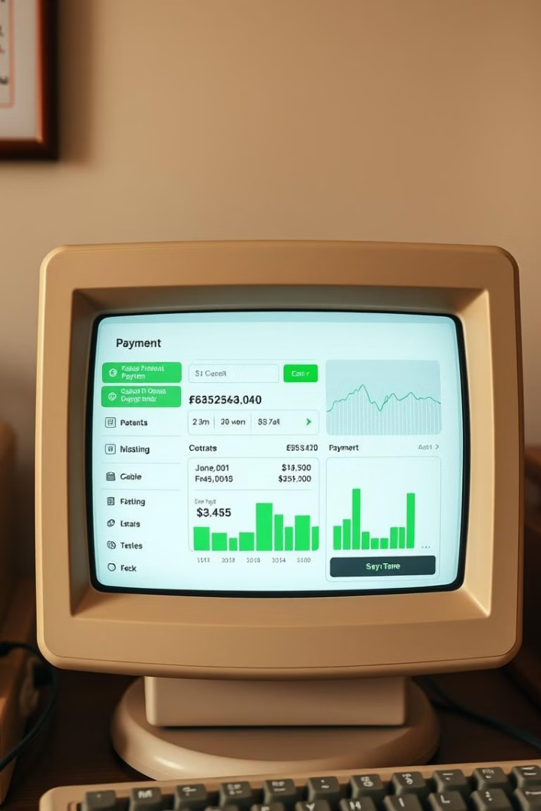
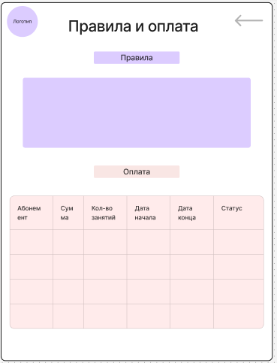
Управление Оплатой
Раздел для ознакомления с правилами и условиями работы с учеником. В таблице оплата представлена информация о сумме абонементов, сроке действия абонемента, а также статусе оплаты. Если оплаты не было, ученику приходит напоминание.

Slide 5
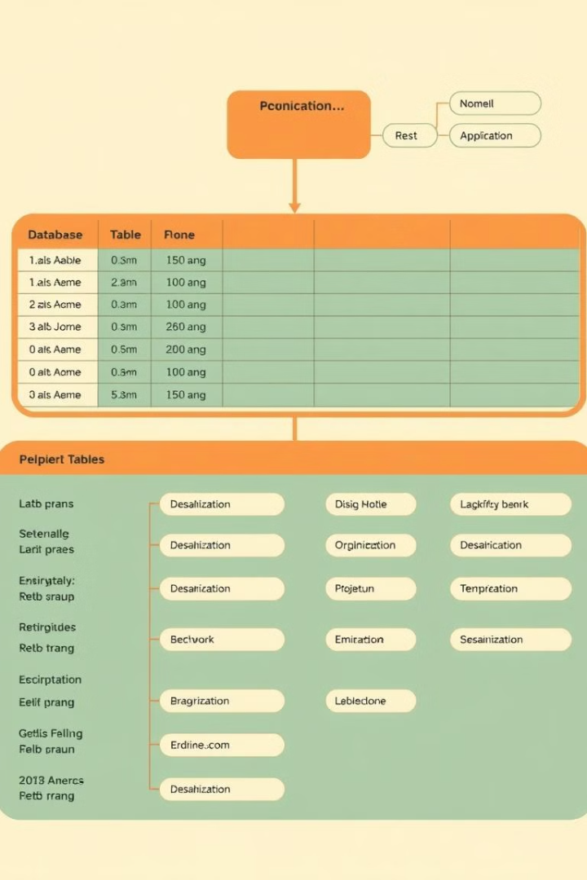
Реляционная Модель
Связи между таблицами обеспечивают целостность данных. Они также обеспечивают эффективность запросов.
Основные связи: один ко многим и многие ко многим.

Slide 6

Преимущества Структуры БД
1
Масштабируемость
2
Надежность
Легко добавлять новые функции и данные.
Обеспечивает сохранность данных.
3
Безопасность
Разграничение доступа к данным.

Slide 7



Дальнейшее Развитие
2
Расширение функционала
Интеграция с другими сервисами
1
Оптимизация производительности
3

Slide 8

Чтобы узнать намного больше
о нашем сайте, воспользуйтесь
следующими ссылками:
Ссылка на github: https://github.com/newpinksnow/TutorHub
Ссылка на API: https://editor-next.swagger.io/

